Slide 1

SİBER GÜVENLİK

Slide 2
Siber güvenlik, bilgisayar sistemlerinin ve bilgisayarlarda saklanan bilginin güvenliğidir.
Günümüzde bilginin büyük çoğunluğu bilgisayar ortamında üretilmekte ve saklanmaktadır. Bu
nedenle kişisel bilgisayarların, mobil telefon ve tabletlerin, sunucuların, diğer elektronik
cihazların ve bunlardan oluşan ağların korunması çok önemlidir.

Slide 3
Yarın sabah bilgisayarınızı açtığınızda siyah bir ekran üzerinde şu mesajı gördüğünüzü
düşünün: “Bütün dosyalarınız ve programlarınız erişime kapatılmıştır. Eğer 48 saat içinde
hesabımıza 10 bin TL değerinde Bitcoin göndermezseniz bütün dosyalarınız yok edilecektir.”
Sonra telefonunuzdan e-postanıza giriş yapmaya çalışıyorsunuz ama yapamıyorsunuz çünkü
birisi hesabınızı ele geçirerek parolanızı değiştirmiş. Mesajlarınıza baktığınızda fark
ediyorsunuz ki telefonunuzda kayıtlı bütün yazışmalar rehberinizdeki herkes ile paylaşılmış,
bütün arkadaşlarınız sizinle alay ediyor.

Slide 4
Bu kâbus gibi senaryo gerçekleşirse neler yapabiliriz? Daha önemlisi, böyle bir senaryoyla
karşılaşmamak için nasıl davranmalı, ne gibi önlemler almalıyız? Siber güvenlik dersinde,
kişileri verilen örneklerdeki gibi zor durumlara sokabilen, hatta bazen ülkelerin
güvenliğini tehdit edebilen siber saldırılardan korunma yöntemlerini inceleyeceğiz.

Slide 5
.Bu tür kötü amaçlı saldırılara karşı bazı önlemler almak önemlidir:
Güçlü ve benzersiz parolalar kullanın. Parolanızı sık sık değiştirin.
iki adımlı doğrulama gibi ek güvenlik özelliklerini etkinleştirin.
Bilgisayarınızda ve akıllı cihazlarınızda güvenlik yazılımları kullanın, sürekli güncelleştirin.
Hassas verilerinizi bulut depolama hizmetlerinde yedeklemeyin.
Maillerinizi ve online hesaplarınıza giriş yapan cihazları izleyin, şüpheli bir aktivite olduğunda hemen şifreyi değiştirin.
Online hesaplar arasında aynı parolayı kullanmayın.
Çevrimiçi hesaplarınıza erişen kişiler listesini kontrol edin. Yabancılar varsa hemen kaldırın.
Sosyal medyada fazla detay paylaşmayın. Hassas verilerinizi korumaya özen gösterin.
Siber suçlular tarafından şantaj yapıldığında asla talepte bulunmayın, polise başvurun.

Slide 6
Siber güvenliğin önemine ilişkin bildiğiniz
başka örnek olaylar var mı ?

Slide 7
BİLGİ NEDİR ?

Slide 8
Bilgi farklı şekillerde tanımlanabilir. Türk Dil Kurumu sözlüğündeki tanımlardan birinde bilgi
için “öğrenme, araştırma veya gözlem yolu ile elde edilen gerçek” ifadesi kullanılmıştır.
Cambridge sözlüğünde ise bilgi (information), “bir durum, kişi, olay vb. hakkındaki gerçekler”
olarak tanımlanmıştır.

Slide 9
Örneğin; bir kişiye ait isim, T.C. kimlik no, adres, fotoğraf, okuduğu okul/çalıştığı işyeri vb.
bilgiler onun kişisel bilgileridir. Bir kurumun işleyişiyle ilgili olarak belli kişi veya grupların
sahip olduğu bilgi ise kurumsal bilgidir. Belli kişi veya kurumların parayla ilgili işlemleri
hakkındaki bilgiye finansal bilgi denir. Bilginin bu gibi farklı türlerinin hepsi için güvenlik
önemli bir hedeftir.

Slide 10
Bilgi güvenliğinden ne anlıyorsunuz?

Slide 11
Bilgi güvenliği, bilginin birtakım temel özelliklerinin korunması anlamına gelir. Bu
özelliklerden başlıcaları aşağıda verilmektedir

Slide 12
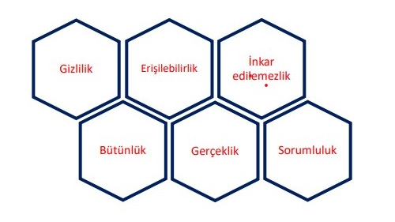

Slide 13
GİZLİLİK
Gizlilik: Sadece yetkisi olan kişilerin bilgiyi görebilmesidir. Bir başka deyişle, yetkisiz
kişilerin bilgiye ulaşamaması, onu okuyamaması anlamına gelir.
Bilginin gizli olup olmadığını ve onu görmeye kimin yetkili olduğunu genellikle bilginin sahibi
veya bilgiyi üreten belirler.

Slide 14
Sizce hangi bilgilerin gizli olması gerekir?

Slide 15
Örnek olarak;
Bir kurumun çalışanlarına ait ev adresi ve çocuklarının adları gibi kişisel bilgiler,
Bir kuruluşa ait ticari sırlar,
Kişinin cep telefonuna gelen mesajlar
gibi bilgilerin belli bir gizliliğe sahip olması gerekir.

Slide 16
Not: Aynı türdeki her bilginin aynı gizlilik düzeyine sahip olma zorunluluğu yoktur. Örneğin
telefona gelen bayram tebrik mesajı gizli olmayabilir ama banka hesabına girebilmeniz için
gelen tek kullanımlık şifreyi içeren mesaj gizli olmalıdır. Hangi bilginin kime açık kimden gizli
olduğu da duruma bağlıdır. Bir kuruluşun ticari sırlarını en üst düzeydeki bazı yöneticiler
bilebilir ama bu bilgiler tanımlı birkaç kişi dışındaki herkesten gizli olmalıdır.
Bilgi güvenliğinde gizliliği korumakta kullanılan temel araç olan şifreleme, önümüzdeki derslerde incelenecektir.

Slide 17
BÜTÜNLÜK
Bütünlük: Bilginin gerçeğe aykırı biçimde değişmemesi anlamına gelir. Bazı bilgiler (örn.
adres) zaman içinde değişebilir veya bilginin kaynağından güncellenebilir (örn. kişinin kendi
siparişini iptal etmesi). Böyle değişimler bütünlüğü ihlal etmez. Bilginin kaynağı veya onu
değiştirmeye yetkili kişiler dışında birilerinin bilgide değişiklik yapması ise bütünlüğü bozar.

Slide 18
Örnek olarak aşağıdaki durumlar bütünlüğe aykırıdır:
Kardeşinizin telefonunuzda kayıtlı isimleri değiştirmesi,
İnternetten indirdiğiniz bir dosyanın siz açana kadar herhangi bir nedenle bozulması,
Annenizin yemek tarifi defterinde bulunan kek tarifindeki “2 su bardağı şeker” yazısını
“4 su bardağı şeker” diye değiştirmeniz.
Sonuçta, bilginin gerçeğe aykırı biçimde değişmediğinin garanti edilmesi, eğer değiştiyse
bunun bilinmesi çok önemlidir. Bunu sağlamak için bazı matematiksel yöntemler kullanılır.
Bu yöntemler önümüzdeki derslerde incelenecektir.

Slide 19
Not: Bütünlük ile gizlilik birbirinden farklıdır. Birinin varlığı diğerini garanti etmez. Her ikisini
de sağlamak için farklı teknikler bir arada kullanılmalıdır.

Slide 20
ERİŞEBİLİRLİK
Erişilebilirlik: Bilgiye ulaşılabilmesi anlamına gelir. Bilgiye erişim yetkisi olan kişilerin
istedikleri zaman erişip erişemediğinin ve ne oranda erişebildiğinin ölçüsüdür.
Örneğin, sınav sonuçlarının açıklandığı web sitesinin çökmesi veya bazı kullanıcılara yanıt
verememesi erişilebilirliği zedeler. Erişilebilirlik değerlendirilirken yüksek sayıda kullanıcının
oluşturduğu yoğun yük altındaki duruma ağırlık verilmelidir. Örneğin bir web sitesinin normal
durumda çalışması yetmez, asıl önemli olan binlerce kişi aynı anda girmeye çalıştığında sitenin
düzgün çalışıp çalışmadığıdır.
Erişilebilirlik bilgi güvenliğinin en sık hedef alınan boyutlarından biridir. Erişilebilirliğe zarar
vermeyi amaçlayan hizmet engelleme (denial of service, DoS) saldırıları önümüzdeki derslerde
incelenecektir

Slide 21
GERÇEKLİK
Gerçeklik: Bilginin uydurma olmaması, içeriğinin, kaynağının, üretilme zamanının vs. doğru
olması anlamına gelir.
Örneğin bir arkadaşınıza şaka yapmak için pideciyi arayıp kendinizi arkadaşınızın adıyla
tanıtıp onun adresine gönderilmek üzere vereceğiniz lahmacun siparişi, gerçek olmayan bir
bilgidir. Bunun gibi gerçek olmayan bilgilerin fark edilmesi, gerçek bilgilerin ise gerçekliğinin
ispat edilmesi bilgi güvenliğinin önemli bir parçasıdır.

Slide 22
İNKAR EDİLEMEZLİK
İnkâr edilemezlik: Bilgiyi üretenin bilginin gerçekliğini inkâr edememesi anlamına gelir.
Bütünlük ve gerçeklik özelliklerinin bir arada bulunması olarak düşünülebilir.
Örnek olarak, bir belgeye imza atan bir kişi sonradan “Bunu ben imzalamadım.”
diyememelidir. Yani imza, inkâr edilemezlik özelliğini sağlamalıdır.

Slide 23
SORUMLULUK
Sorumluluk: Bilgiyle ilgili işlemleri (üretme, erişme, değiştirme vb.) kimin yaptığının belli
olması ve bir sorun çıkması durumunda kimden hesap sorulacağının bilinmesi anlamına gelir.

Slide 24
Aşağıdaki örnek olayların her biri bilginin hangi temel özelliklerine zarar verir?
1. Arkadaşın senin telefonundaki mesajların hepsini okumuş.
2. Uzaktan eğitim sistemi çöktüğü için ders kayıtlarına ulaşamıyorsun.
3. Ödevini öğretmenine teslim etmiştin ama kapak sayfası kopup düşmüş ve kaybolmuş.
4. Arkadaşın sana gelen bir mesajı okumuş sonra da silmiş.
5. Birileri okulun web sayfasındaki bazı duyuruları izinsiz olarak yok etmiş.
Notes:
GRUP YAP 10 DAKİKA SÜRE VER

Slide 25
DOĞRU CEVAPLAR
1. Gizlilik
2. Erişilebilirlik
3. Bütünlük
4. Gizlilik ve bütünlük (artı erişilebilirlik de olabilir)
5. Bütünlük ve erişilebilirlik

Slide 26
Siber güvenliğin korunmadığı durumlarda ne gibi olumsuz sonuçlar ortaya çıkabilir?

Slide 27
Siber saldırı yapan kişilerin hedefleri neler olabilir?

Slide 28
Siber güvenlik gerektiği gibi korunmazsa;
• Maddi kayıp,
• İtibar kaybı,
• Psikolojik zarar,
• Fiziksel hasar
gibi sonuçlar ortaya çıkabilir.
Bir akıllı telefonu koruyucu kılıfla kullanıp yere düşürmemeye özen göstermek onu fiziksel
hasardan korumak için gereklidir. Telefonu kaybetmemek ve çaldırmamak için dikkatli
davranmak da önemlidir. Ancak bunun gibi önlemler siber güvenliği sağlamak için yeterli
değildir. Çünkü günümüzde çok çeşitli siber tehditler ve saldırılar vardır.

Slide 29
Siber güvenlikte tehdit (threat), “sistemlere ve kuruma zarar verebilecek bir olayın nedeni”
olarak tanımlanır. Tehditler kasıtlı ve kasıtlı olmayan (kazara oluşan) olarak ikiye ayrılır. Kasıtlı tehditlere hackerlar, casuslar, suç örgütleri vb. örnek verilebilir.
“Kasıtlı olmayan (kazara oluşan) tehditler neler olabilir. Öğrencilere sor
Kazara oluşan tehditler; doğal afetler (deprem, sel, yangın vb.), arıza kaynaklı elektrik veya
internet kesintileri, bilgisayar arızaları gibi şeylerdir.

Slide 30
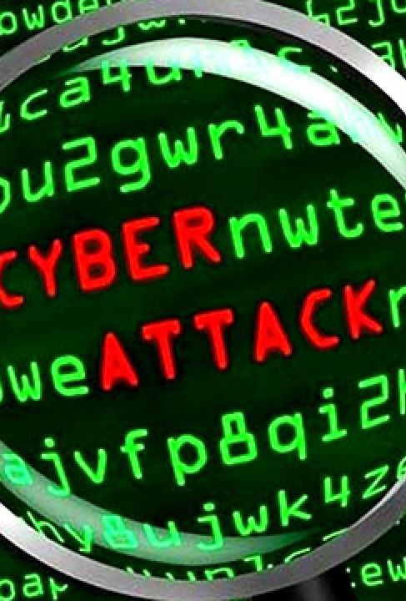
Siber saldırı (cyber attack), “sistem güvenliğini hedef alan akıllı bir tehdit kaynaklı saldırı” olarak tanımlanır. Yani kasıtlı olmayan tehditler nedeniyle ortaya çıkan durumlara saldırı denmez.
Siber tehdit (cyber threat) kavramı da siber saldırıların kaynağında olan kişilerin saldırıda kullandıkları yöntemleri ve hareketleri ifade eder.

Slide 31
Siber saldırı yapan kişiler, aşağıdakilerden birini veya birkaçını hedefleyebilirler:
Maddi kazanç elde etme,
Şöhret elde etme ve bununla övünme,
Karşı tarafa maddi veya manevi zarar verme,
Önemli bilgileri belli bir amaçla çalma (örn. casusluk).

Slide 32
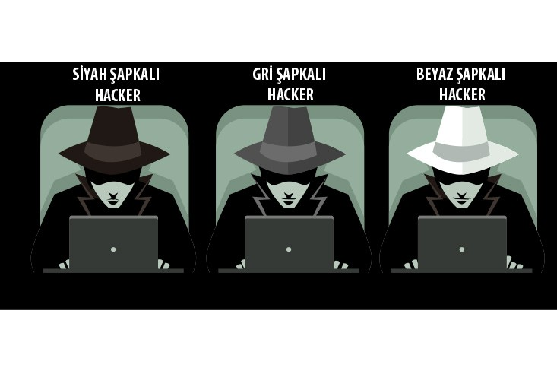
Siber saldırı yapan kişilere genel olarak saldırgan (attacker) denir. Saldırganlar için kullanılan bir diğer terim siyah şapkalı (black hat) hacker terimidir. Siyah şapkalı hacker, siber güvenliği ihlal ederek karşı tarafa zarar vermek veya maddi kazanç elde etmek isteyen kişi demektir. Beyaz şapkalı (white hat) hacker veya etik hacker kavramı ise, bir kurumun izniyle o kuruma ait bilgisayar sistemlerini saldırılara dayanıklılık ve güvenlik açısından test edip değerlendiren kişileri tanımlar.

Slide 33
Siber saldırılarla ilgili “Neden?” sorusunu tartıştık. Bir diğer önemli soru da “Nasıl?”
sorusudur. Siber saldırıların nasıl yapıldığını önümüzdeki derslerde örnekler ve uygulamalarla
birlikte ayrıntılı olarak göreceğiz.
Genel olarak siber tehditler, sistemlerde bulunabilecek zayıflıkları (zafiyetleri) kullanırlar. En
basit ve yaygın zayıflık, insanlarda siber güvenlikle ilgili farkındalık eksikliğidir. Bu dersi alan
öğrenciler toplumun büyük bir çoğunluğundan daha fazla bilgiye ve farkındalığa sahip
olacaklardır.

Slide 34

Siber tehditler çok çeşitlidir:
• Kötü amaçlı yazılımlar (virüs, casus yazılım vb.),
• Oltalama (phishing),
• Hizmet engelleme (denial of service, DoS),
• Veri sızdırma,
• Yetki çalma,
• Aradaki adam (man in the middle) saldırıları
yaygın siber tehditlere örnek olarak verilebilir.

Slide 35
Tehditlerin zarar vermesini engellemek veya zararlarını azaltmak için bazı önlemler alınır. Bu
noktada öğrencilerden bildikleri önlemleri söylemeleri istenebilir. En başta gelen önlem,
farkındalığın artırılmasıdır. Çünkü siber güvenlikte birinci şart, bilgi sistemlerinin yetkili
kullanıcısı rolündeki kişilerin siber tehditler hakkında bilinçli ve dikkatli olmasıdır. Tehditlere
karşı sıkça kullanılan bazı diğer önlemler şunlardır:

Slide 36
Kimlik doğrulama ve erişim denetimi araçları (parolalar, akıllı kartlar, biyometrik
sistemler vb.): Sistemlere yetkili kişilerin erişebilmesini, diğer kişilerin erişiminin
engellenmesini sağlayan araçlardır.
• Güvenlik yazılımları (antivirüs, bilgisayardaki güvenlik duvarı vb.): Sistemin zararlı
yazılımlardan ve internet üzerinden gelebilecek olan zararlı trafikten korunmasına
yardımcı olan yazılımlardır.

Slide 37
Güvenlik cihazları (sızma tespit sistemi – IDS, donanım güvenlik modülü – HSM, derin
paket inceleme cihazı – DPI vb.): Genellikle bilgisayarların bağlı olduğu ağların içinde
konuşlanan, ağ trafiği üzerinde incelemeler yapan ve çeşitli güvenlik kurallarını
uygulayan cihazlardır.
• Güvenli yazılım geliştirme teknikleri: Yazılımlarda saldırganların kullanabileceği
zayıflıkların ortaya çıkmasını önleme amaçlı yöntemlerdir.
• Kriptografi ve güvenli iletişim teknikleri: Gönderici(ler) ile alıcı(lar) arasında iletilen
verinin temel güvenlik özelliklerini (gizlilik, bütünlük, kimlik doğrulama vb.)
korumakta kullanılan yöntemlerdir.
Siber güvenlik ancak bu gibi önlemlerin bir arada kullanılmasıyla sağlanabilir. Hiçbir önlem
tek başına yeterli güvenlik sağlayamaz.

Slide 38
Bu bölüm için toplam 45 dk süre yeterli olacaktır.
Bu bölümde, son yıllarda dünyada gerçekleşen bazı siber saldırılar hakkında tartışma
yürütülecek ve bu saldırılara karşı alınabilecek temel güvenlik önlemleri düşünülerek çözümler
tasarlanacaktır. En az iki, süre yeterse üç farklı vaka incelenebilir. Aşağıda bazı örnek olaylar
verilmiştir. Eğitmen güncel olayları araştırarak bunlara eklemeler yapabilir.

Slide 39
WannaCry fidye yazılımı saldırısı (2017): Bu saldırı, Microsoft Windows işletim
sistemine sahip bilgisayarları hedef alan bir kripto-solucan tarafından, verileri
şifreleyerek ve Bitcoin kripto para biriminde fidye ödemeleri talep ederek
gerçekleştirilen dünya çapında bir siber saldırıydı. Windows sistemlerinde bulunan bir
açıklıktan faydalanıyordu. Her ne kadar Microsoft bu açıklığı kapatmak için daha önce
yamalar yayınlamış olsa da, WannaCry genellikle bu yamaları uygulamayan veya
kullanım ömrünü doldurmuş eski Windows sistemlerini kullanan kuruluşlarda hızla
yayılmayı başardı. Bu yamalar bir kuruluşun siber güvenliği için zorunluydu, ancakçoğunlukla ihmal, bilgisizlik, yanlış yönetim, personel veya zaman yetersizliği ve
durumun öneminin farkında olmama gibi nedenlerle uygulanmamıştı (Whittaker,
2019)

Slide 40
Air India veri sızıntısı (2021): 21 Mayıs 2021'de Air India adlı havayolu şirketinin bir
siber saldırıya maruz kaldığı ve dünya çapında yaklaşık 4,5 milyon müşterinin pasaport,
kredi kartı bilgileri, doğum tarihleri, isim ve bilet bilgileri dâhil kişisel bilgilerinin ele
geçirildiği bildirildi (Satija, 2021).

Slide 41
Microsoft Exchange Server veri sızıntısı (2021): Şirket içi Microsoft Exchange Server’daki dört sıfırıncı gün açıklığı (henüz varlığı bilinmeyen veya bilindiği halde giderilmemiş açıklık) üzerinden Ocak 2021'de başlatılan küresel bir siber saldırı dalgası sonucunda saldırganlar, etkilenen sunuculardaki kullanıcı e-postalarına ve parolalarına tam erişim, sunucuda yönetici ayrıcalıkları ve ağa bağlı cihazlara erişim izni elde ettiler. Saldırganlar, sunuculara tam erişime izin veren bir arka kapı kurarak saldırıları gerçekleştirdiler. 9 Mart 2021 itibariyle, ABD'deki yaklaşık 30.000 kuruluş, Birleşik Krallık'taki 7.000 sunucu ve Avrupa Bankacılık Otoritesi, Norveç Parlamentosu ve Şili Mali Piyasa Komisyonu sunucuları da dâhil olmak üzere toplam 250.000 sunucunun saldırılara kurban gittiği tahmin edildi (Duffy, 2021; O’Donnell, 2021). Küçük ve orta ölçekli işletmeler, yerel kurumlar ve yerel yönetimler, siber güvenliği sağlama konusunda genellikle daha küçük bütçelere ve daha az deneyime sahip oldukları için saldırının ana kurbanları olarak öne çıktılar (Whittaker, 2021).

Slide 42
Önce eğitmen tarafından örnek olay birkaç cümleyle anlatılır. Daha sonra öğrenciler 3-4 kişilik
gruplara bölünerek incelenen saldırı hakkında aşağıdaki soruları yanıtlamaya çalışmaları
istenir. Daha sonra her gruba yanıtları sorularak bu yanıtlar tartışılır.
• Bu saldırıyı yapanlar ne elde etmeyi hedeflemiş olabilirler?
• Bu saldırının zararları neler olabilir?
• Bu saldırının zararlarını azaltmak için neler yapılabilir?
• Bu saldırıdan korunmak için alınabilecek güvenlik önlemleri nelerdir?
• Yukarıda bahsedilen önlem çeşitlerinden üçünü seçerek bu saldırıya karşı bir savunma
yaklaşımı tasarlamak isteseniz neleri seçersiniz? Neden?

Slide 43
Bu bölüm için 15 dk süre yeterli olacaktır.
Eğitmen öğrencilerine aşağıdaki soruları sorarak yanıtları üzerinden tartışmayı yönlendirir.
• Günlük hayatınızda siber güvenliğe ilişkin hangi önlemleri alıyorsunuz?
• Bu dersten sonra daha fazla dikkat edeceğiniz veya farklı yapacağınız bir şey var mı?
• Sizi en çok endişelendiren siber tehdit hangisidir?

Slide 44
Siber saldırı tasarlama
Eğitmen öğrencilerin gruplar halinde aşağıdaki etkinliği yapmalarını sağlar.
Bir siber savaş durumunda düşmanı zor durumda bırakacak bir saldırı yapmak istediğinizi
düşünerek aşağıdaki soruları cevaplayınız ve sonrasında cevaplarınızı diğer gruplarla
paylaşınız.
• Saldırıda neyi hedef alacaksınız?
• Saldırıdan elde etmek istediğiniz sonuçlar nelerdir?
• Bu saldırı için kaç kişilik bir ekibe ve ne kadar zamana ihtiyaç duyacağınızı tahmin
ediyorsunuz?

